Slide 1
Работа на ЕНС 2024: обновленный порядок начисления и резервирования налогов и взносов. Справки, документы и другие новые возможности личного кабинета.

Slide 2
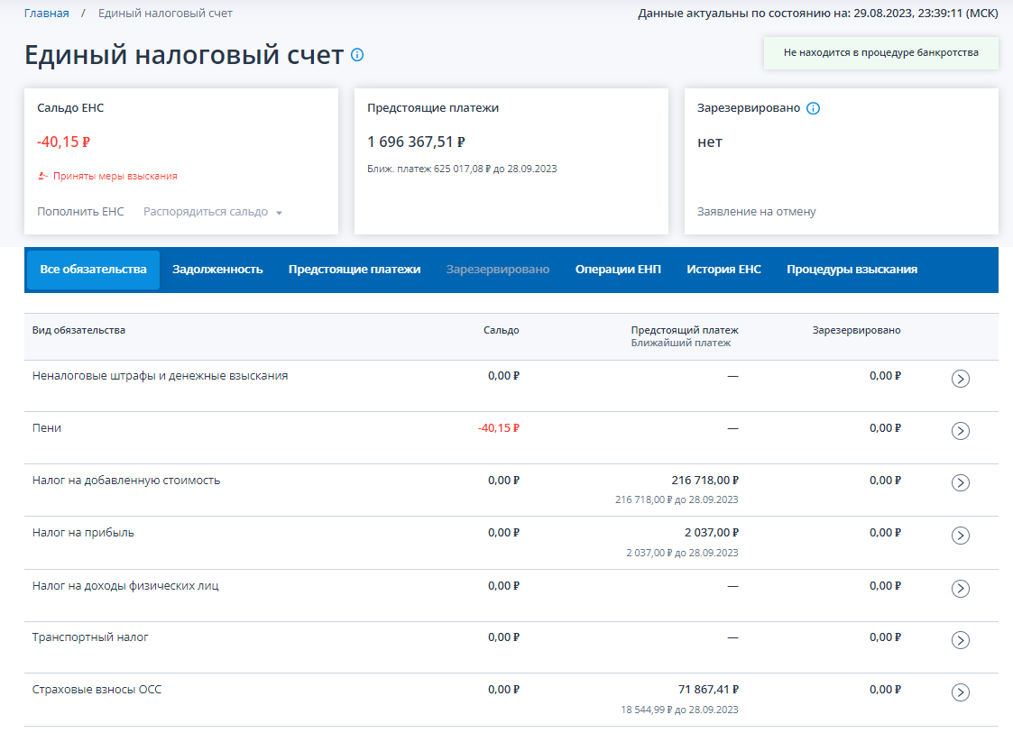
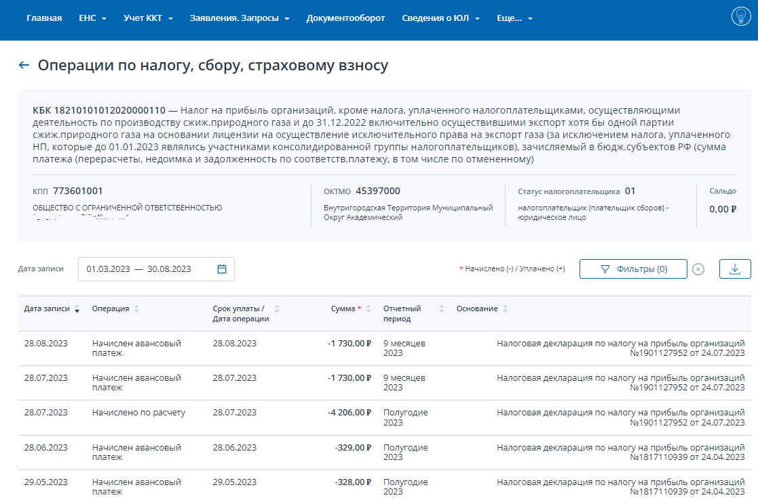
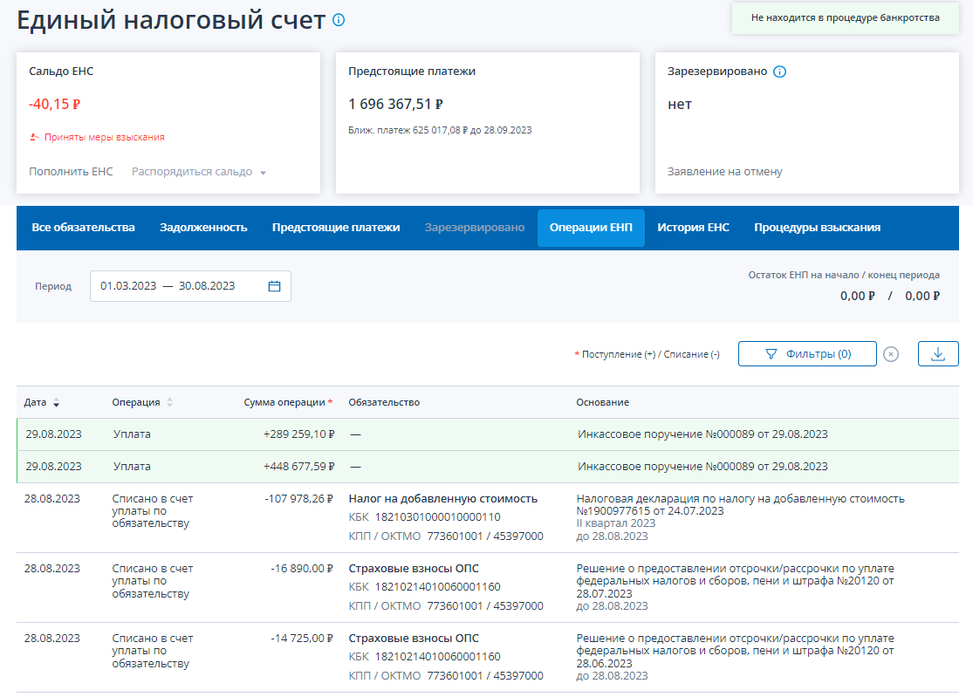
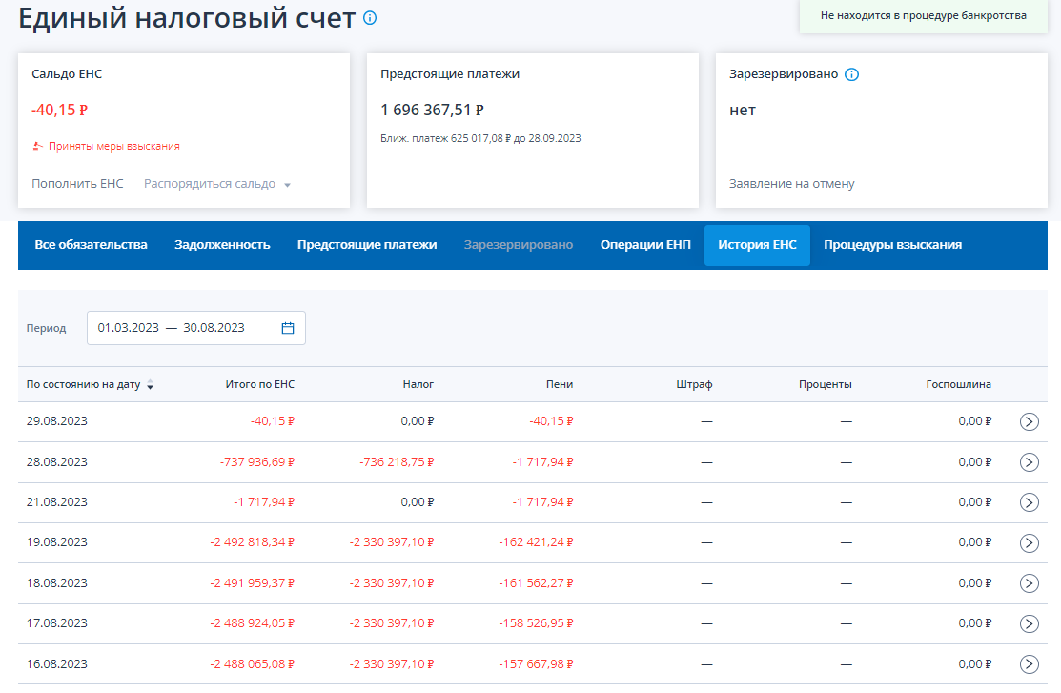
Просмотр сведений в Личном кабинете налогоплательщика

Slide 3
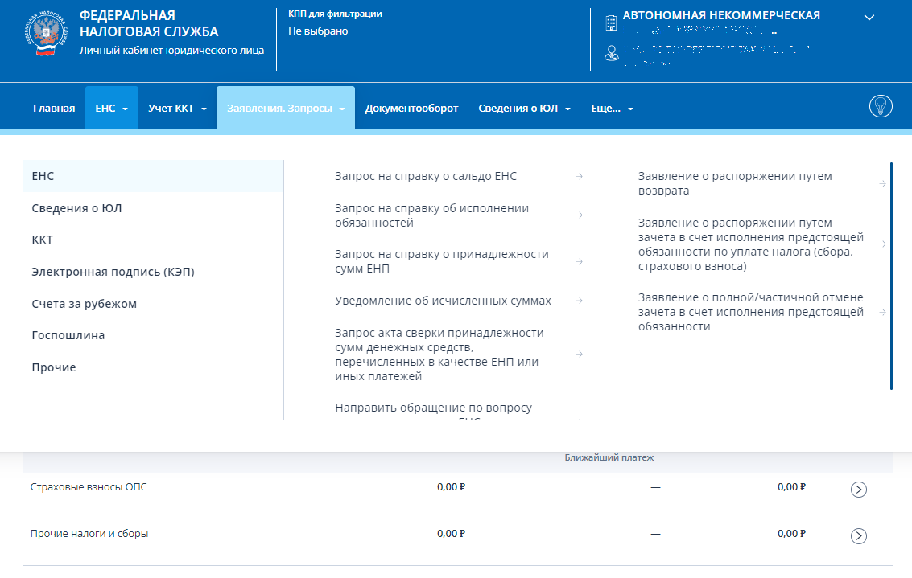
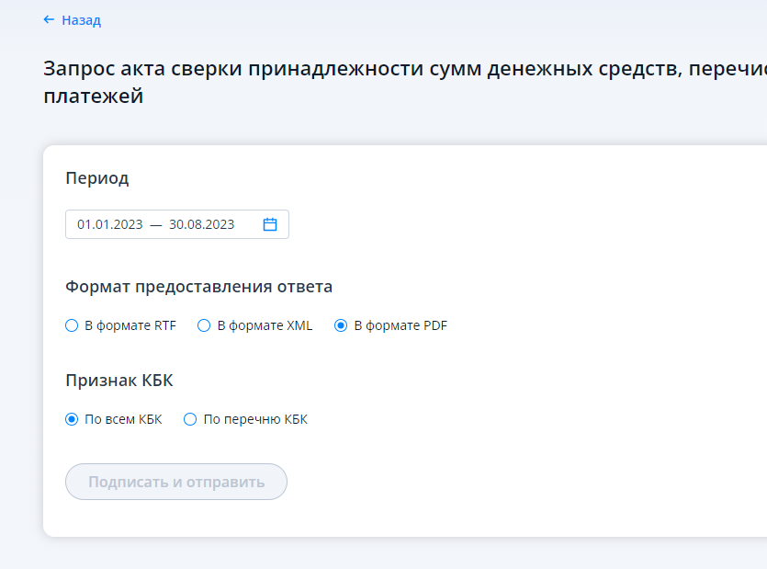
Личные кабинет налогоплательщика

Slide 4
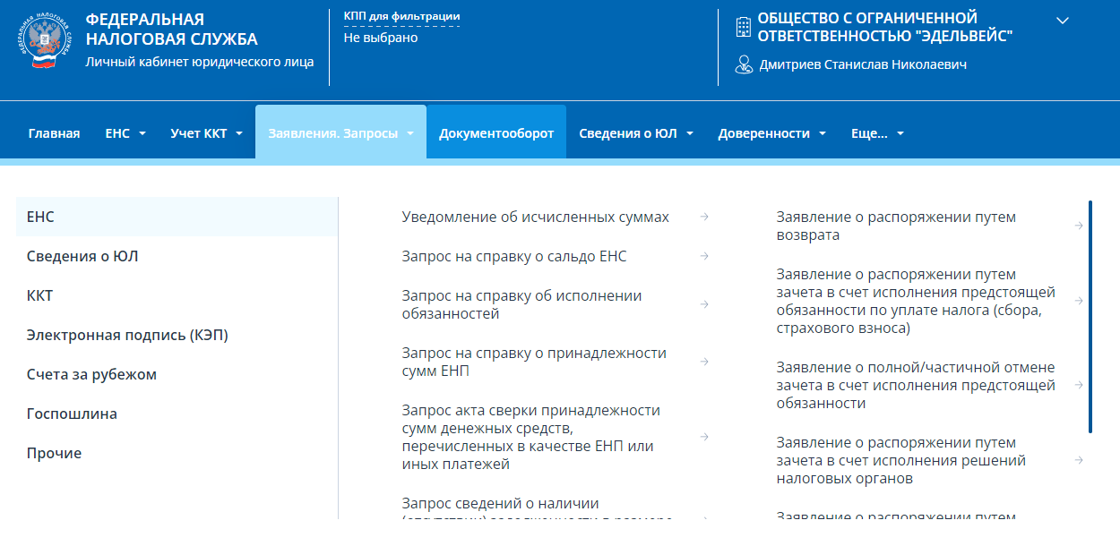
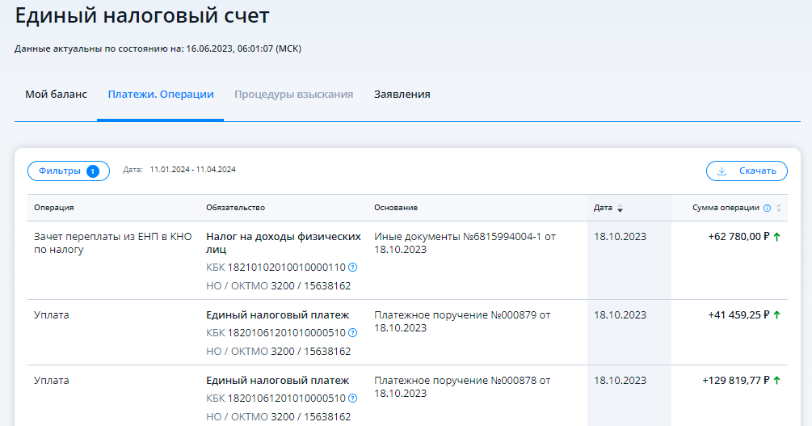
Новый функционал Личных кабинетов
Notes:
готово

Slide 5
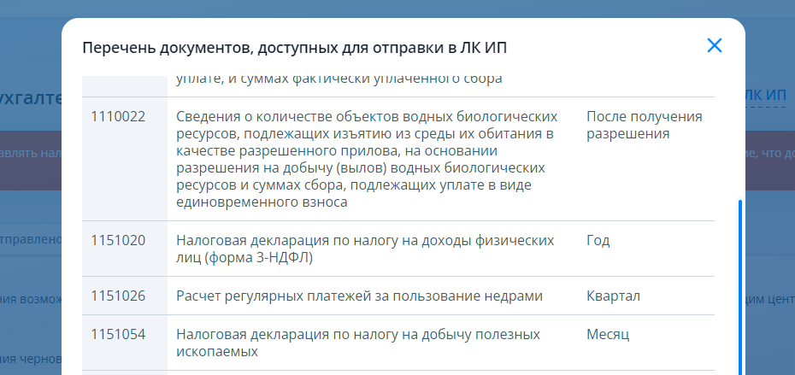
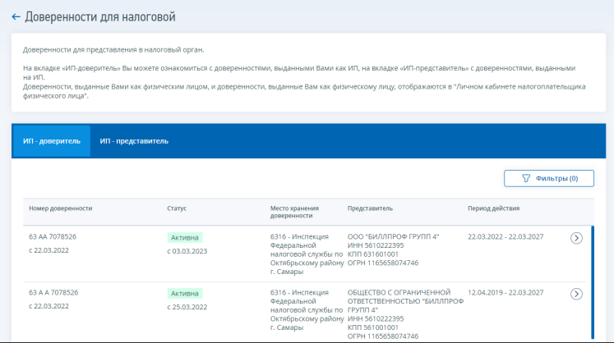
Новый функционал Личных кабинетов

Slide 6
Сверка Справки Акты
Справка о наличии положительного, отрицательного или нулевого сальдо ЕНС налогоплательщика.
Справка об исполнении обязанности по уплате налогов, сборов, страховых взносах, пеней, штрафов, процентов.
Справка о принадлежности сумм денежных средств, перечисленных в качестве единого налогового платежа налогоплательщика, плательщика сбора, плательщика страховых взносов или налогового агента.
Акт сверки принадлежности сумм денежных средств, перечисленных и (или) признаваемых в качестве единого налогового платежа, либо сумм денежных средств, перечисленных не в качестве единого налогового платежа.
Сведения о наличии (отсутствии) задолженности в размере отрицательного сальдо ЕНС.

Slide 7
Новый функционал Личных кабинетов

Slide 8
Сверка Справки Акты
Справка о сальдо ЕНС,
Справка об исполнении обязанности,
Справка о принадлежности и
Акт сверки
могут быть запрошены в электронном виде по ТКС или через ЛК либо в бумажном виде.

